Slide 1
Admin Page Manual
http://admin.huy.kr/

Slide 2
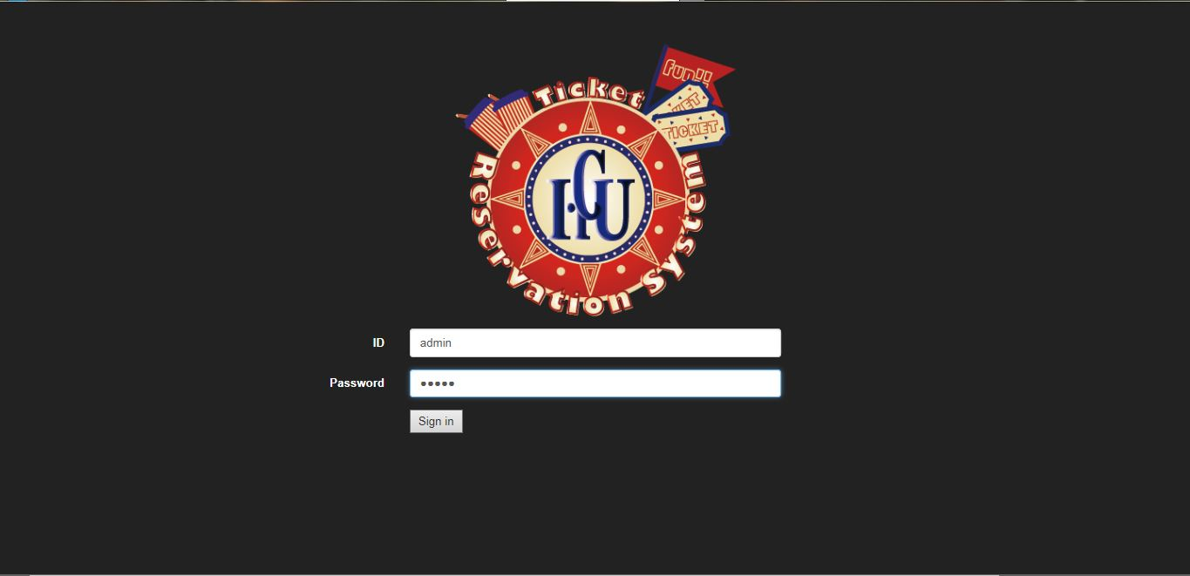
Log-in page
Id:admin Pw:admin을 입력한 후 로그인합니다

Slide 3
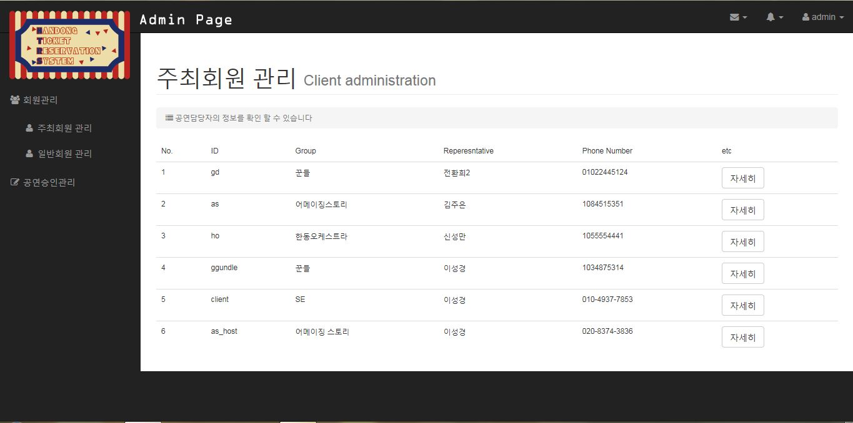
Client administration page
주최회원(client) 리스트페이지가 뜹니다.
자세히 버튼을 누르면 client의 공연리스트가 뜹니다.

Slide 4
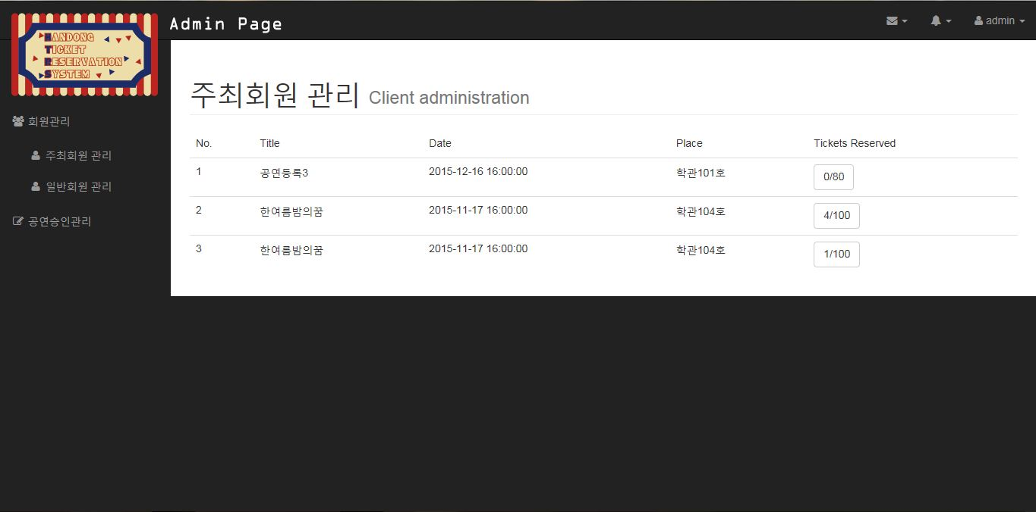
Client’s performance lists
주최회원(client)의 공연리스트가 뜹니다.
Ticket Reserved버튼을 누르면 좌석 예매상황이 뜹니다.

Slide 5
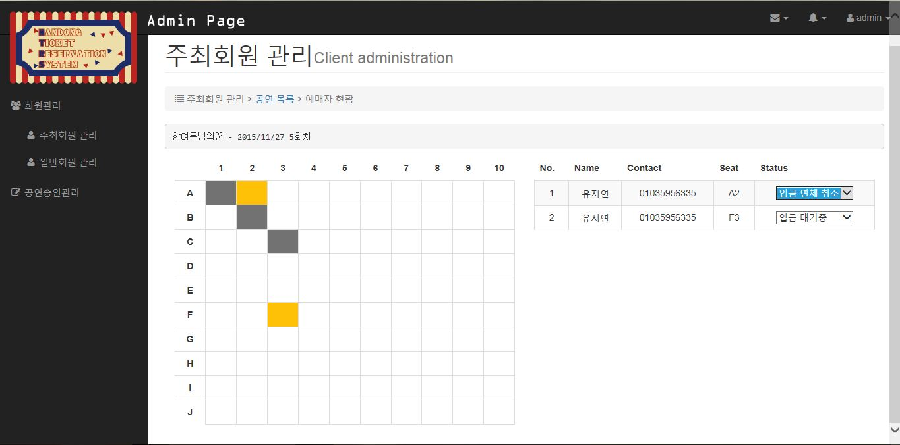
Performance seats situation
해당 공연 좌석 예매 상황이 뜹니다.

Slide 6
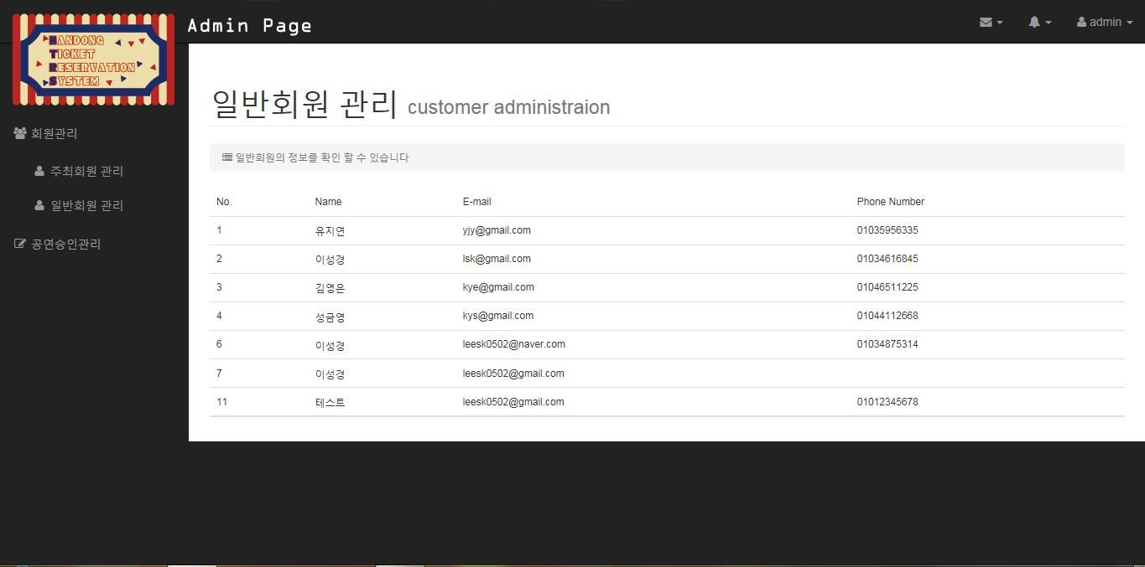
Customer administration page
일반회원(customer) 리스트페이지가 뜹니다.

Slide 7
Client Page Manual
http://client.huy.kr/

Slide 8
Log-in page
Id:as_host Pw:1234를 입력한 후 로그인합니다

Slide 9
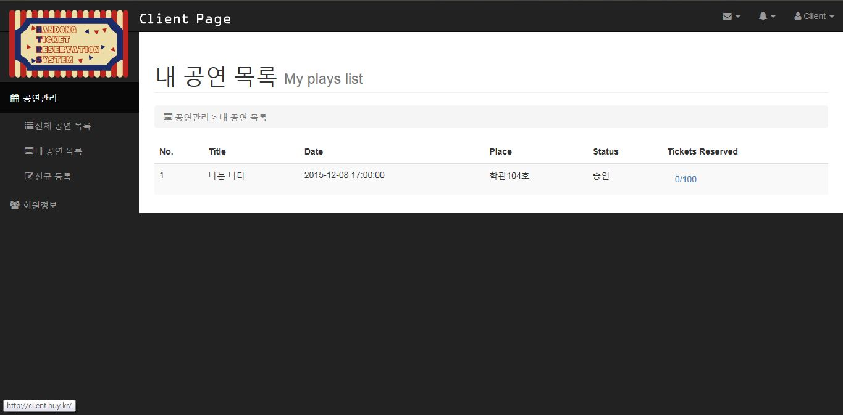
My play lists
내가 등록한 공연 목록을 볼 수 있습니다
Ticket Reserved버튼을 누르면 좌석 예매상황이 뜹니다.

Slide 10
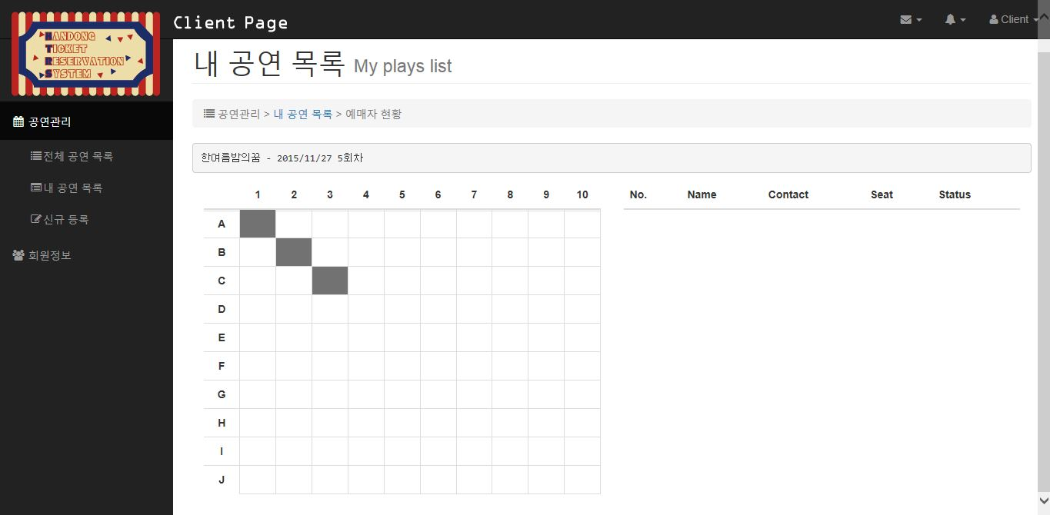
Performance seats situation
해당 공연 좌석 예매 상황이 뜹니다.
오른쪽 표에서는 예매자 정보와 입금내역을 확인합니다.

Slide 11
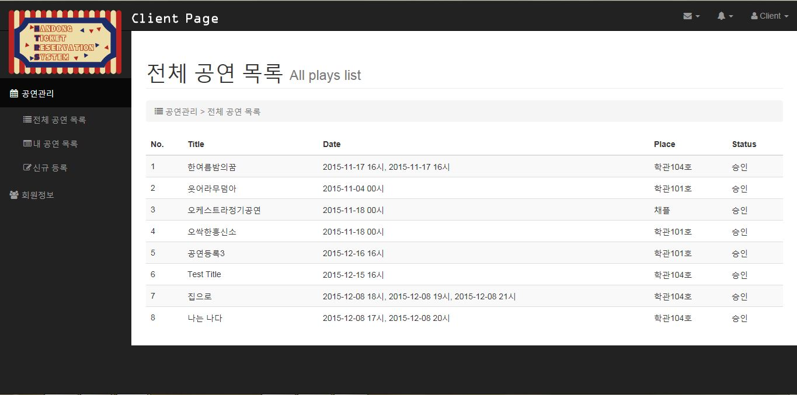
All play lists
전체 공연 목록과 승인상태을 볼 수 있습니다.

Slide 12
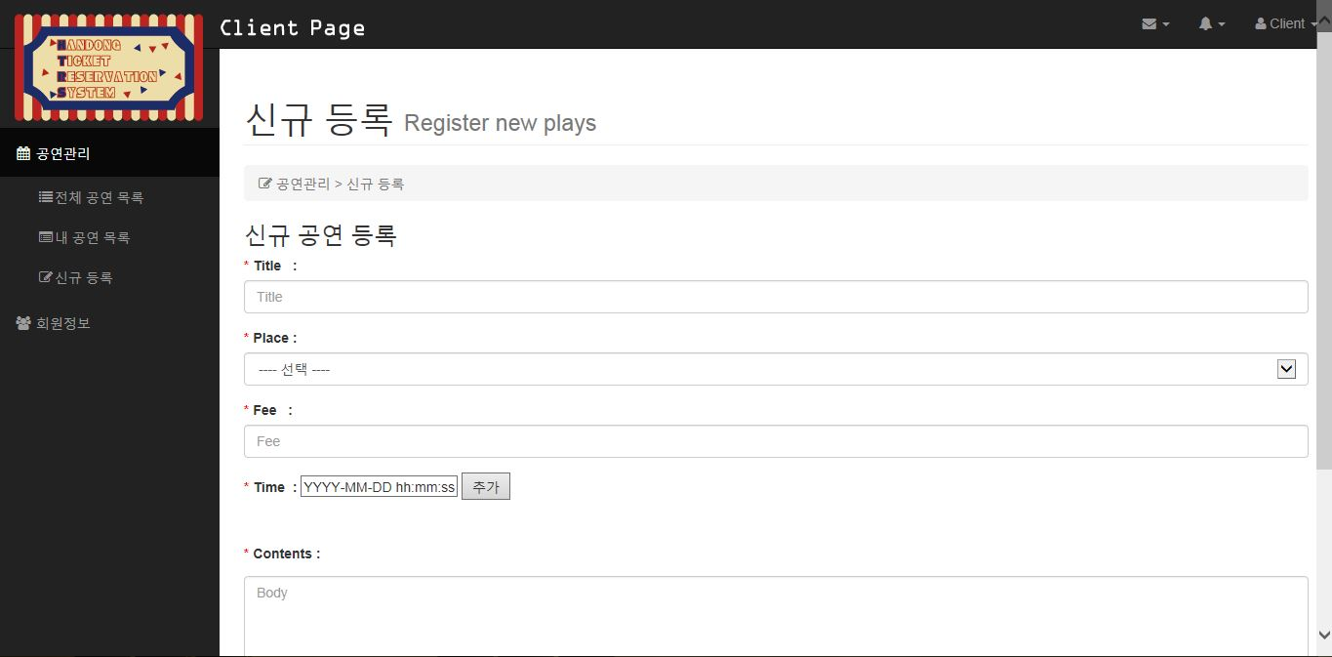
Register new plays
새로운 공연을 등록합니다

Slide 13
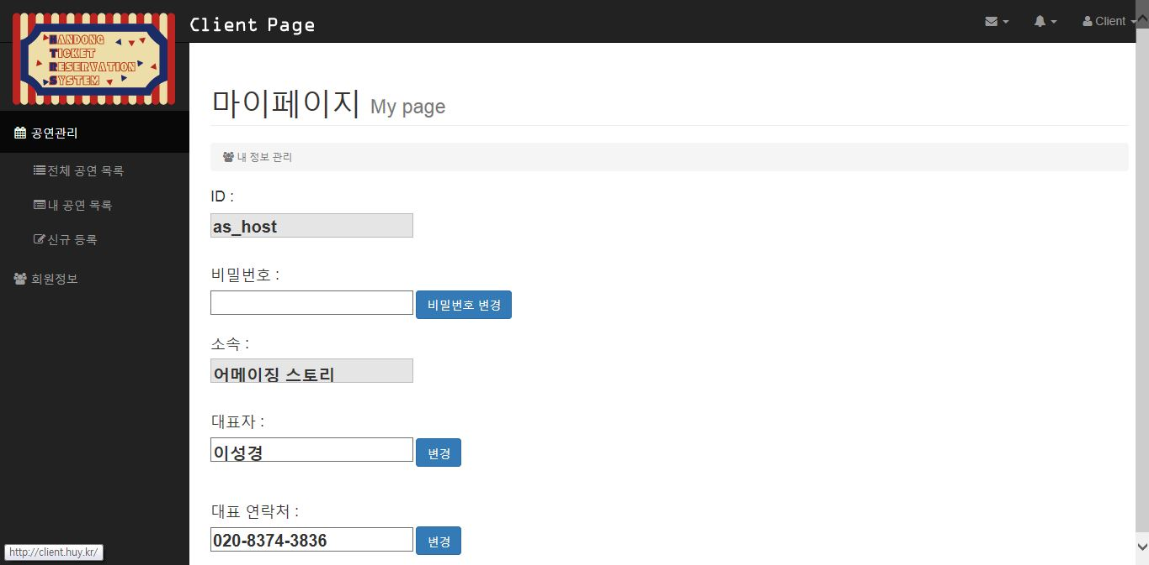
Register new plays
나의 회원정보를 수정합니다

Slide 14
Customer application Manual

Slide 15
